Slide 1
Academic Advisor

Slide 2
Organização da equipe
Douglas Alves – Gerente do Projeto
Vinícius Alfama – Analista do Projeto
André Müeller – Arquiteto de Software
Marlon Sanhudo – Desenvolvedor de Software
Marcos de Souza - Testador de Software

Slide 3
Visão geral do projeto
O Academic Advisor tem como objetivo prover comunicação entre pessoas com o objetivo de realizar um ou mais cursos de graduação com os alunos de graduação dos cursos da PUCRS para que o futuro aluno obtenha informações e experiências práticas de alunos de graduação, ajudando-o na escolha do curso de graduação.

Slide 4
Objetivos do projeto
Possibilitar a comunicação entre pessoas interessadas a fazer um ou mais cursos de graduação e alunos de graduação.
Dar mais certeza aos futuros alunos sobre suas escolhas de cursos.

Slide 5
Escopo do projeto
Projeto foi dividido em 12 iterações
1ª iteração (iniciação) foi utilizado para levantamento de requisitos
2ª e 3ª iterações (elaboração) foi utilizado para entrega dos primeiros protótipos
4ª a 10ª iterações (construção) são iterações intercaladas entre implementação / entrega de protótipos e execução de testes funcionais e estruturais
11ª e 12ª iterações (transição) são iterações para UAT, preparação do ambiente de produção e implantação da solução final

Slide 6
Principais marcos do projeto
11/04/2017 – Apresentação da proposta
23/05/2017 – Primeiro protótipo
06/07/2017 – Segundo protótipo
18/08/2017 – Terceiro protótipo
15/09/2017 – Quarto protótipo
13/10/2017 – Quinto protótipo
27/10/2017 – Teste de Aceitação
24/11/2017 – Implantação da solução final

Slide 7
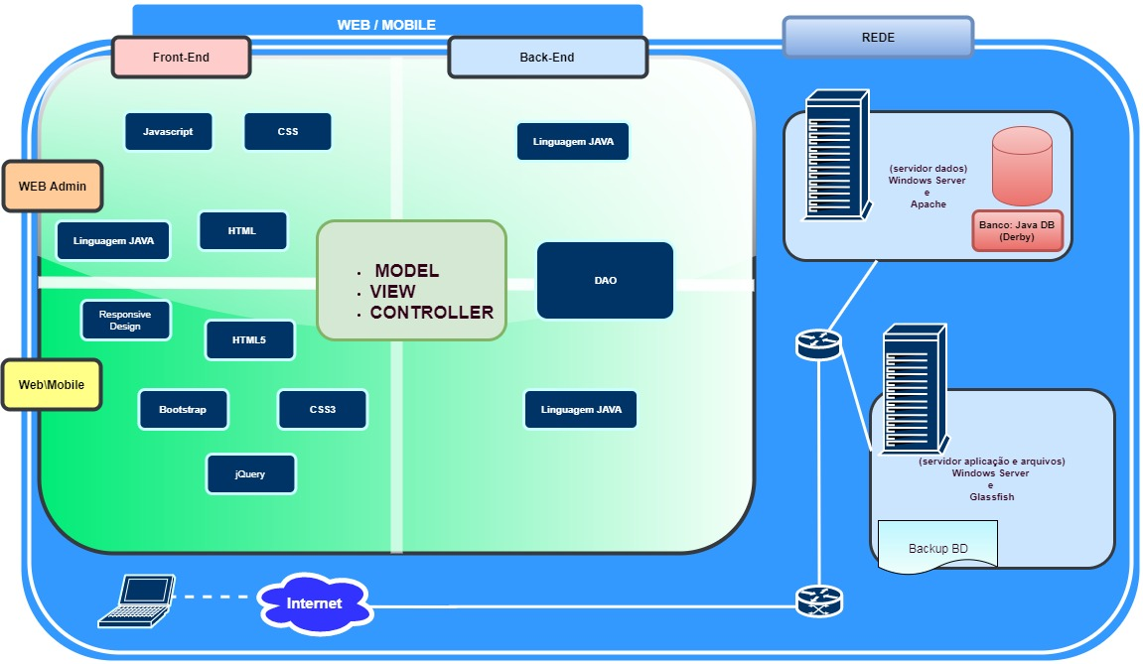
Arquitetura do sistema

Slide 8
Casos de uso da fase de elaboração
UC09 – Cadastrar Roteiro do Curso
UC10 – Cadastrar Veteranos
UC15 – Fazer Backup dos dados
UC16 – Fazer restauração a partir de um backup
UC04 – Definir Horário
UC07 – Procurar Veteranos disponíveis em certo curso

Slide 9
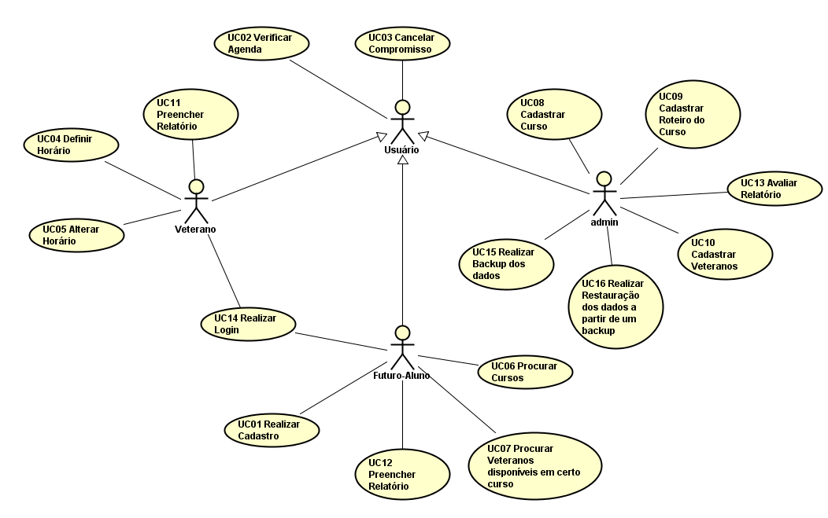
Diagrama de casos de uso

